Slide 1
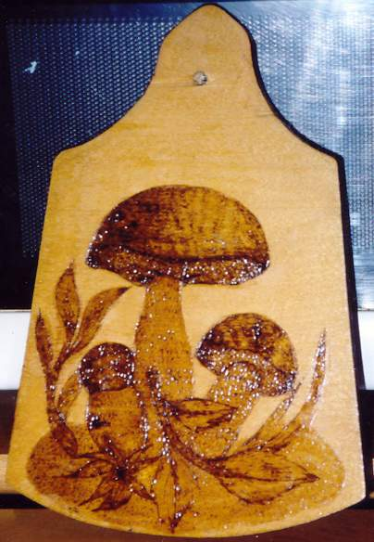
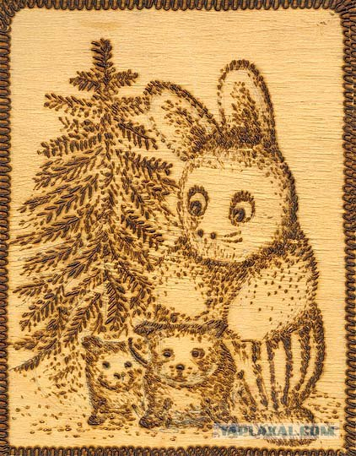
ОТДЕЛКА ИЗДЕЛИЙ ИЗ ДРЕВЕСИНЫ ВЫЖИГАНИЕМ
5 КЛАСС

Slide 2
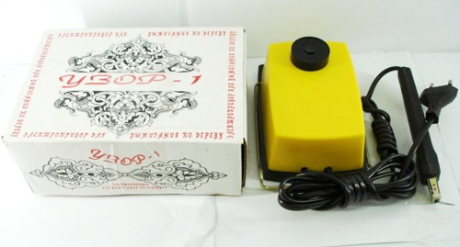
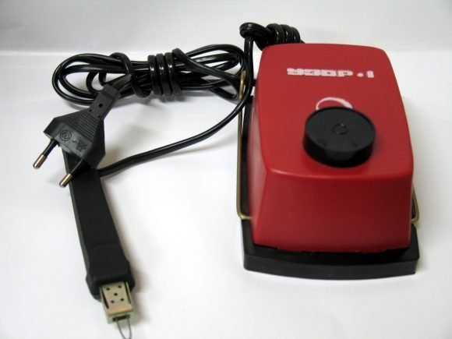
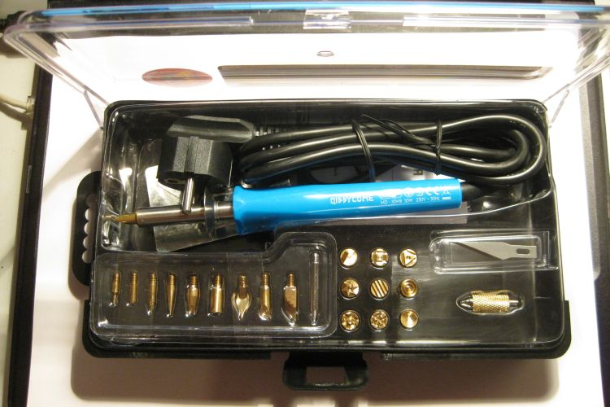
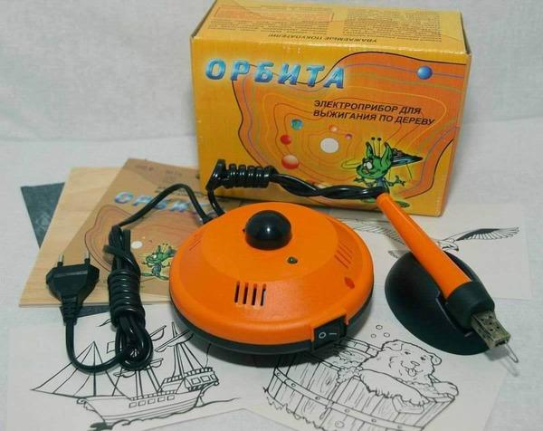
Приборы для выжигания по дереву

Slide 3
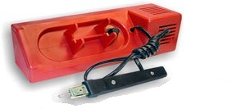
Составные части электровыжигателя
Регулятор нагрева наконечника
Электрический шнур
Корпус
Рукоятка
Наконечник

Slide 4
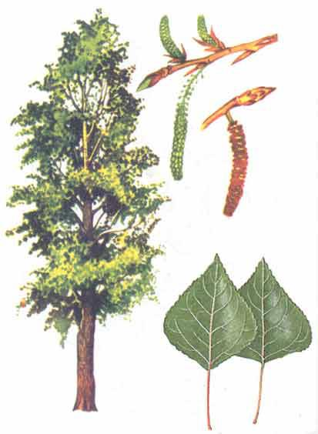
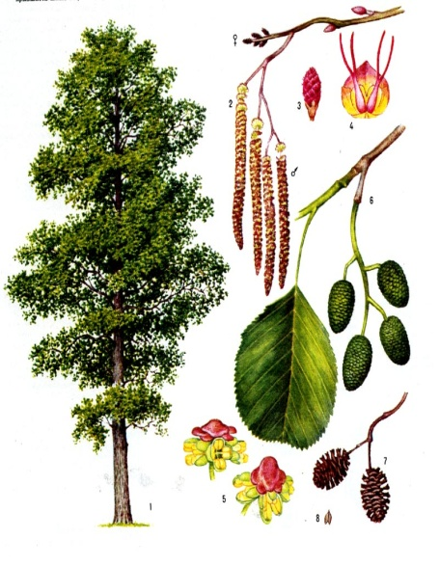
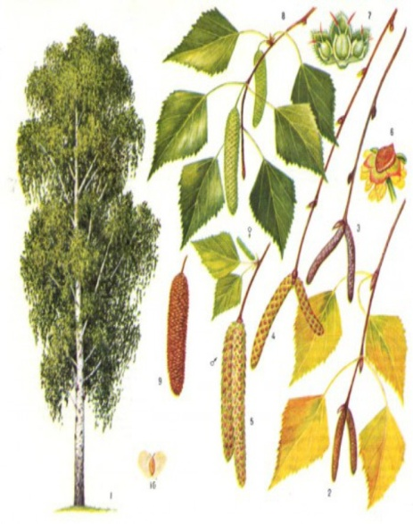
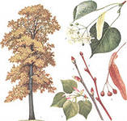
Породы древесины
Тополь
Липа
Ольха
Береза

Slide 5
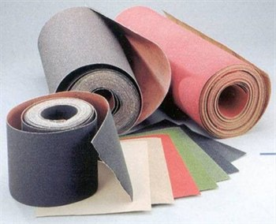
Виды наждачной бумаги

Slide 6
Порядок технологических операций
1 | Выбрать заготовку
2 | Зачистить поверхность мелкозернистой шкуркой
3 | Закрепить рисунок с копировальной бумагой на поверхность изделия и обвести его контуры карандашом
4 | По скопированному рисунку выполнить выжигание
5 | Зачистить вторично поверхность мелкозернистой шкуркой
6 | Раскрасить рисунок, если это необходимо
7 | Выполни лакирование поверхности изделия

Slide 7
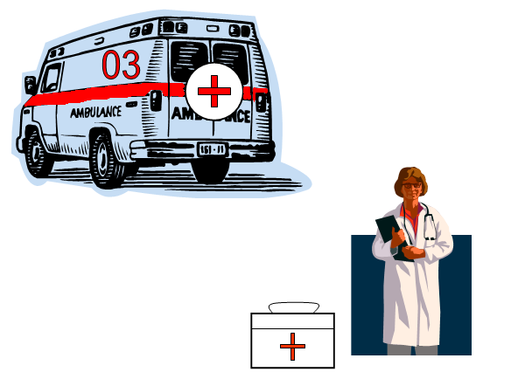
Заголовок слайда
Текст слайда

Slide 8
Общие правила ТЕХНИКИ БЕЗОПАСНОСТИ при работе с электровыжигателем
1. Работы по выжиганию проводить при наличии на рабочем месте вытяжной вентиляции или только в хорошо проветриваемом помещении.
2. Электровыжигатель включать только с разрешения учителя. Во время перерывов в работе не оставлять электровыжигатель включенным.
3. Во время работы не наклоняться низко над изделием, сидеть прямо, дышать только носом.
4. Чтобы не уставали глаза, каждые 15-20 минут делать небольшие перерывы для отдыха.
5. Оберегать руки и одежду от раскаленного наконечника.

Slide 9
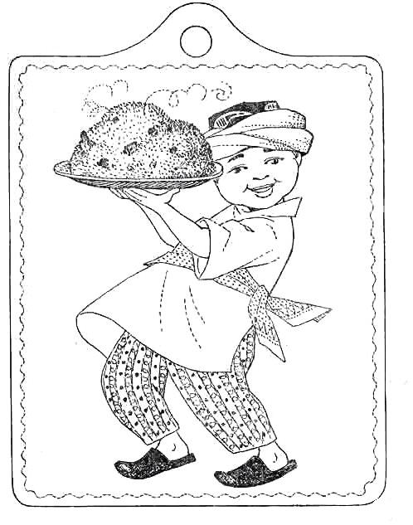
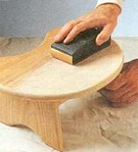

Slide 10
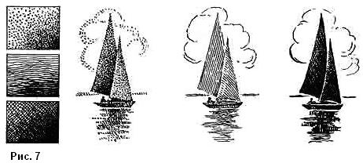

Slide 11
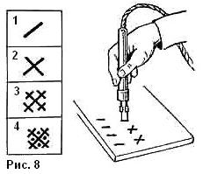
ВЫЖИГАНИЕ ШТИФТАМИ

Slide 12
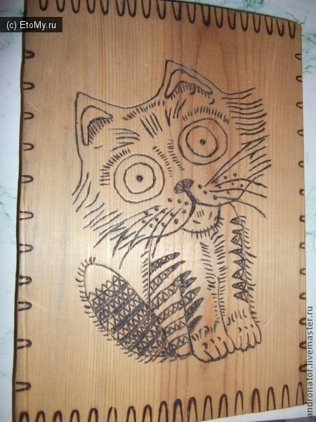
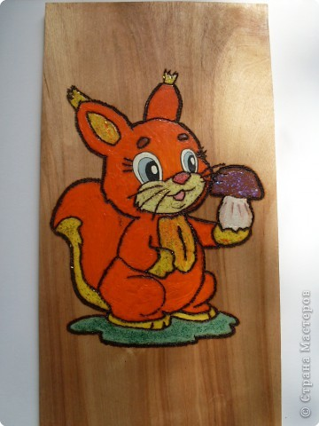
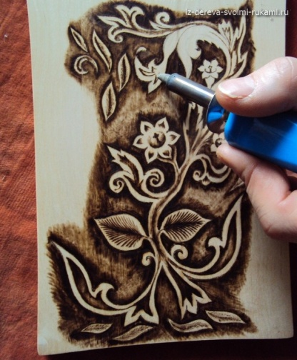
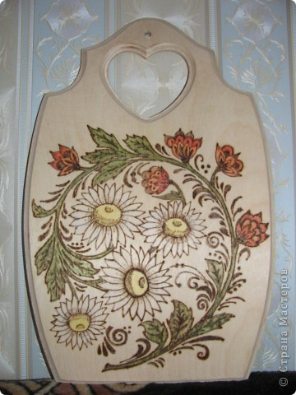

Slide 13
ПРОВЕРИМ
НАШИ ЗНАНИЯ!

Slide 14
Что такое выжигание по дереву?
Как называется прибор для выжигания, из каких основных частей он состоит?
Каким образом рисунок для выжигания переносят на поверхность изделия?
Как получают тонкие и толстые линии при выжигании?
Почему во время выжигания нельзя близко наклоняться над изделием?

Slide 15
ПОДВЕДЕМ ИТОГИ!
Что сегодня на уроке было интересным?
Чему вы научились?

Slide 16
ДОМАШНЕЕ
ЗАДАНИЕ
Найди информацию, какие виды декоративно-прикладного творчества распространены в Краснодарском крае

Slide 17
Спасибо за внимание

